Slide 1
rHBASE简介及使用原理

Slide 2



主题
Hbase介绍
thrift
rhbase
特性，存储方式
连接接口
Rhadoop中的一员

Slide 3
Hbase介绍
关于hbase存储方式

Slide 4

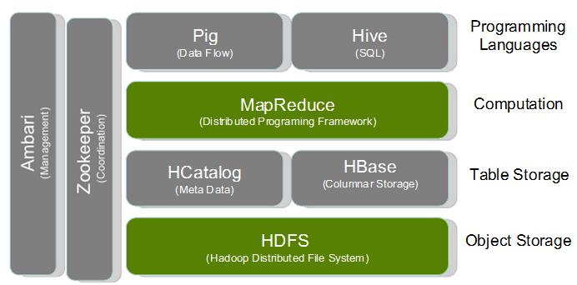
分布式系统hdoop
1.hdoop的分布式特性HDFS
2.hadoop组件
Notes:
单台设备的性能、资源、可扩展性等限制 —— 分布式系统（Hadoop）
HDFS系统的分布特性，使得大量数据存储到各大集群，一个master多个slave，以mapreduce
http://book.51cto.com/art/201408/447925.htm

Slide 5
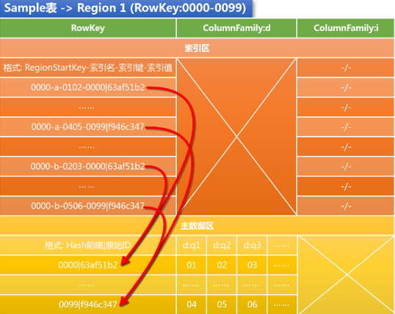
Habse存储方式
数据量大：一个表可以有数十亿行，上百万列
存储特性：以列存储，列（族）独立检索
1.每张表由一个Rowkey作为索引，并以此索引作为查询，以字节码存储
2.每张表中有多个列族，形如xxx:abc;xxx:abb;xxy:cc
3.列：属于某一个列族。
4.版本号(Version Number):默认为时间戳stamptime，可以由用户自己定义。
5.值的物理存储：Region与store
Notes:
我们的表设计rowkey设计，均是以八位entityid+十位时间戳组成进行读取存储
Region是分布式存储的最小单位（传输层上的考量）：一个Region可包含多个rowkey单元
但是store是存储的最小单位，存的是value值，一般我们的数据就存储到store上的

Slide 6
查看habse数据库
1.单条记录查询
Get 'historydata','000415631430928000',{COLUMN=>'f',VERSIONS=>10}
2.查前100条
scan 'historydata', {COLUMNS=>'f',LIMIT=>100,STARTROW=>'000954011471935967',VERSIONS=>10}
3.支持过滤查询 filter

Slide 7
THRIRFT介绍
关于Thrift存储方式

Slide 8
thrift
官方介绍：
The Apache Thrift software framework, for scalable cross-language services development, combines a software stack with a code generation engine to build services that work efficiently and seamlessly between C++, Java, Python, PHP, Ruby, Erlang, Perl, Haskell, C#, Cocoa, JavaScript, Node.js, Smalltalk, OCaml and Delphi and other languages.
http://thrift.apache.org/
Notes:
http://thrift.apache.org/

Slide 9
Thrift两个版本
netstat -nl | grep 9090
thrift
thrift2
结构
异常
服务
其他
对thrift1重新简化以及归并了
Notes:
http://f.dataguru.cn/thread-369851-1-198.html

Slide 10
thrift接口调用
进程与线程的说明
netstat -tunlp
Notes:
线程之间是非安全的，可以共享同一进程中的局部变量

